Slide 1




המאיץ להערכות לשינויי האקלים ואנרגיה מקיימת בשלטון המקומי
מתווה תכנית לחוף הכרמל
רון שני, יועץ מלווה התכנית

Slide 2
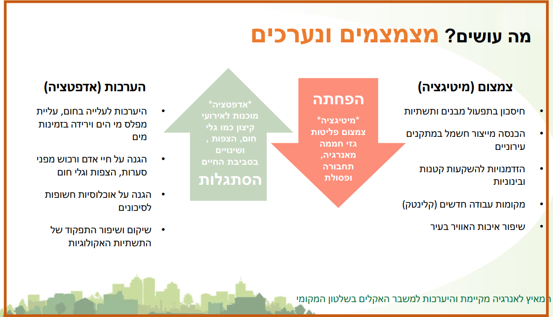
התכנית: הסתגלות והערכות

Slide 3
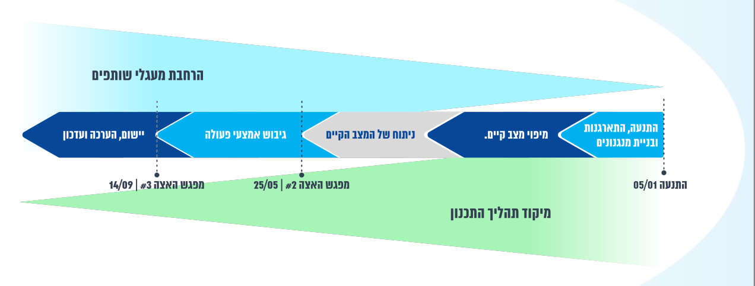
תהליך התכנון

Slide 4
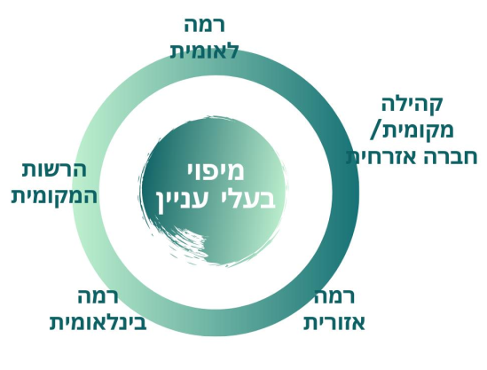
שלב א': התנעה פנים רשותית
ועדת היגוי: מנהלים בכירים ודמויות ציבוריות, 1-3 מפגשים בשנה
צוות ליבה: ניהול שוטף של התכנית. מפגשים שוטפים
אנשי מפתח:
  מוביל התכנית: קובי ציטר, סגן ראש המועצה
  ממונה התכנית: נגה לבנברג, מנהלת היחידה הסביבתית
  ייעוץ מקצועי מלווה: רון שני, מטריקס P²
איתור בעלי עניין (לדוגמה: איגוד ערים כרמל-שרון, ישובים, מים)
פרסום באתר המועצה, הנגשה לציבור
צוות ליבה: קובי ציטר, נגה לבנברג, מנחם רזניק, אור מירז (מילגאי של היחידה הסביבתית), אלי טל, רון שני (יועץ מטעם משרד האנרגיה)
צוות בניית תוכן: קובי ציטר, נגה לבנברג, מנחם רזניק, אור מירז, אלי טל, רון שני, שרה יוסף הברט, יוסי גבאי, עילי קורן, בוריס בורוכין

Slide 5
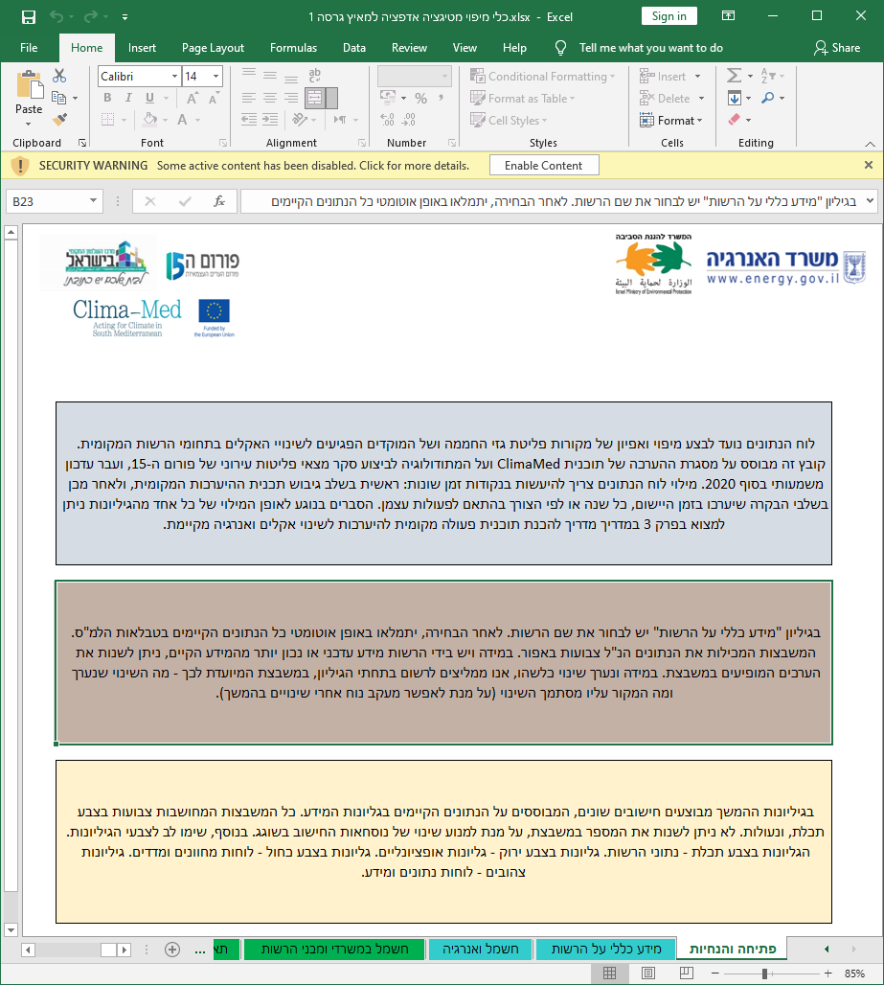
שלב ב': מיפוי המצב הקיים. אחריות: צוות הליבה
מיפוי בהתאם לקובץ האקסל
  העברת נתונים שמולאו ב ClimaMed
  בחינה לעדכניות הנתונים
  השלמת נתונים ממקורות אחרים
המיפוי ישמש:
  כקו בסיס לתכנית: "קו האפס"
  תרחיש הייחוס – פגיעות ואיומים

Slide 6
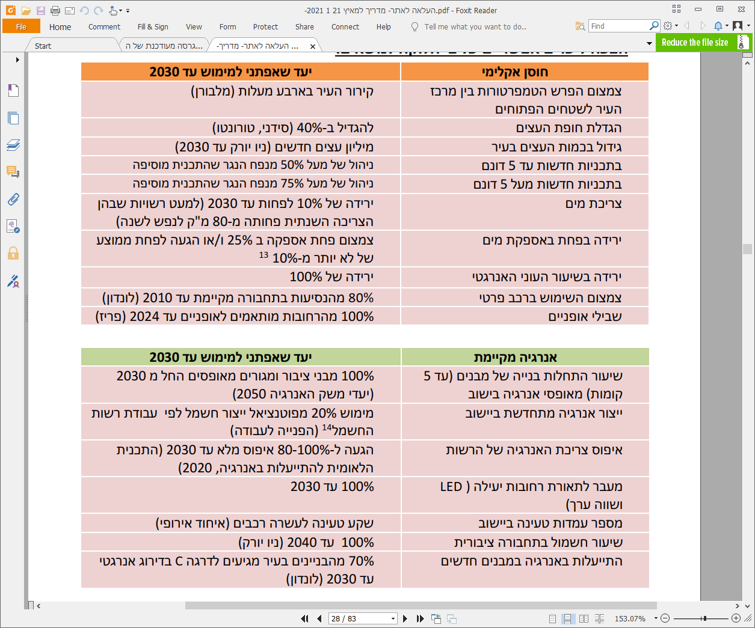
שלב ג': ניתוח המצב הקיים. אחריות: צוות הליבה
יצירת תרחיש אזורי בהתאם למיפוי
הערכת מצב בשני הצירים:
  חוסן אקלימי
  אנרגיה מקיימת
סדנאות ניתוח:
  אדפטציה - הסתגלות
  מיטיגציה – הפחתה (צמצום)
הקמת צוותי עבודה בהתאם לסדנאות
קביעת יעדים
  חוסן אקלימי
  אנרגיה מקיימת
  אישור היעדים ברמת מוביל התכנית וועדת ההיגוי
  הצגת היעדים לצוותי התכנון, לציבור ולמליאת המועצה
Notes:
בשלב הזה יש הערכת מצב על בסיס הנתוניפם

Slide 7
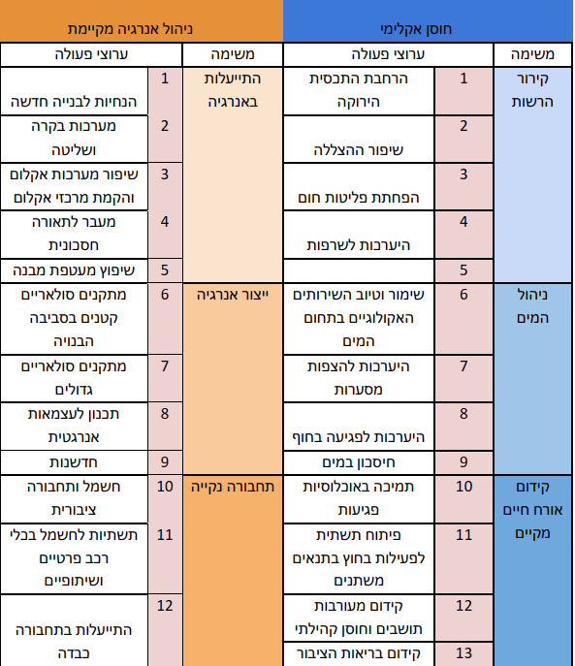
הצעה למשימות וערוצי פעולה
בחירת נושאים ראשיים מתוך הטבלה
מיקוד בנושאים שניים
שיוך כל נושא ראשי לצוות תכנון

Slide 8
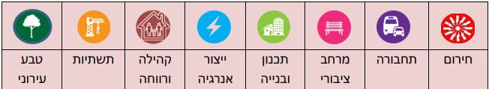
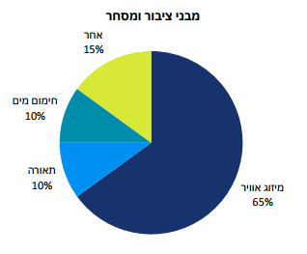
שלב ד': גיבוש אמצעי פעולה
צוותי התכנון – עבודה על הנושאים והיעדים
  מפגשים תקופתיים
  לווי ודווח לצוות הליבה
סווג הפעולות לפי דחיפות ומורכבות
  פעולות תגובה מיידית – לעצור דפוסי התנהלות מכשילים
  בשלות – פעולות שכבר הותנעו ומתחברות למאיץ
  הנעת שינוי – פעולות לשינוי מצב קיים
בחינת תרומה לפי העקרונות
  תמיכה באוכלוסיות פגיעות
  פתרונות מבוססי טבע
  צמצום שימוש במשאבים ודלקים פוסיליים
הערכה
  פוטנציאל הפחתת פליטות בכל פרק
  בחירת הפעולות המתאימות לחוף הכרמל
  בחינה בהתאם למדריך למאיץ

Slide 9
אפשרויות ופעולות לניהול אנרגיה ופליטות
זיהוי פערים של לחוסן אקלימי
קירור האזור, הצללה, עצים
ניהול המים
הערכות בחופי הים
אורח חיים מקיים
הערכות לשריפות
צריכת אנרגיה במבני ציבור
יצור אנרגיות מתחדשות
תחבורה חשמלית
הנחיות לבניה חדשה
מערכות שליטה ובקרה
שיפור ויעול מערכות אקלים במבנים
תאורה חסכונית
מעטפת המבנים
עצמאות אנרגטית

Slide 10
שלב ה': יישום הערכה ועדכון (ניטור ובקרה)
בחינת התכנית להשגת היעדים עד 2030
בחינה והערכת היעדים וההתקדמות בשנים 2025, 2030. ועדת ההיגוי
מחוץ למסגרת המאיץ

Slide 12
הערכות לסדנאות: הסתגלות והפחתה
מיפוי בעלי עניין: בהתאם להתמחות
  הפחתה (מיטיגציה): צמצום פליטות גזי חממה – אנרגיה, פסולת, תחבורה
  הסתגלות (אדפטציה): שיפור המוכנות והעמידות לשינויי אקלים
קביעת מועדים לדיונים

Slide 13
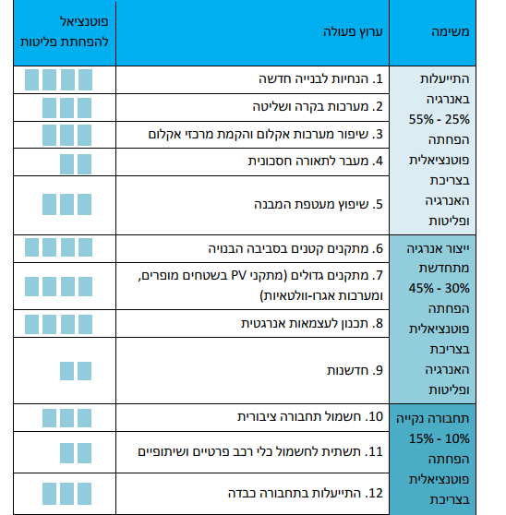
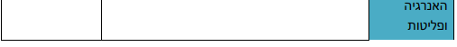
הפחתה (מיטיגציה) – ניהול האנרגיה
גיבוש ערוצי פעולה לניהול וייצור אנרגיה
  התייעלות באנרגיה
  אנרגיה מתחדשת
  תחבורה נקייה
לסווג כל פעולה בהתאם ל:
  פוטנציאל ההפחתה
  ההשקעה הנדרשת
  מהירות היישום

Slide 14
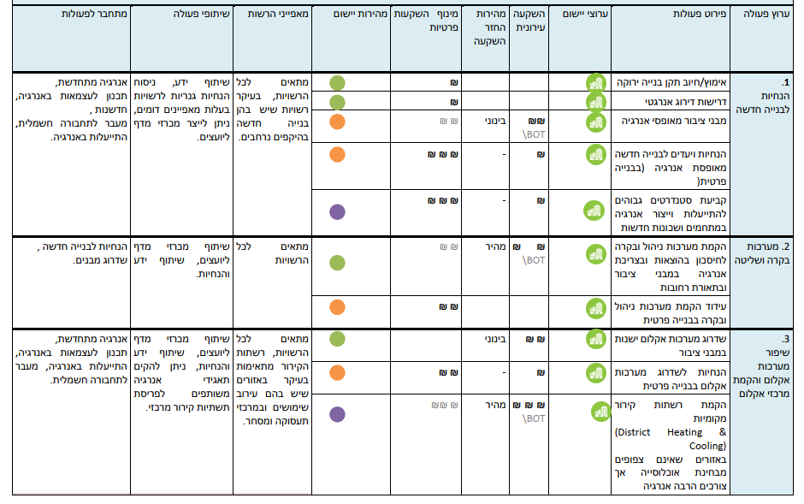
התייעלות באנרגיה - דוגמה

Slide 15
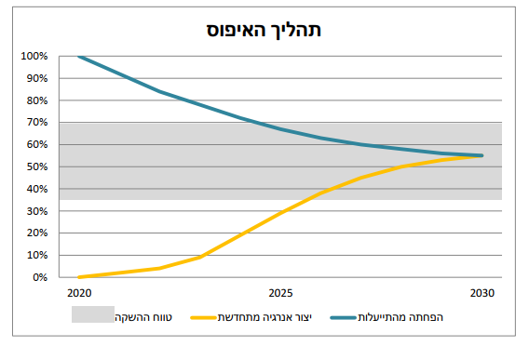
איפוס צריכת האנרגיה של מבני הרשות
התייעלות והפחתת הצריכה
ייצור אנרגיה מתחדשת

Slide 16
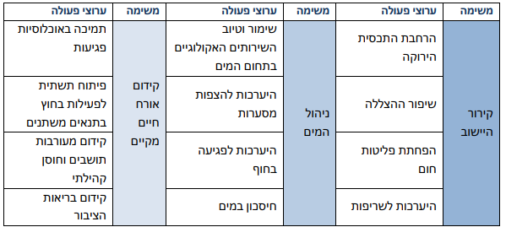
הערכות (אדפטציה) – חוסן אקלימי
גיבוש ערוצי פעולה ליצירת חוסן אקלימי
  זיהוי פערי היערכות לשינוי אקלים
  קירור הישובים והאזור
  ניהול המים
  אורח חיים מקיים
סווג כל פעולה בהתאם:
  ערוצי היישום
  ההשקעה: עלות
  מהירות היישום

Slide 17
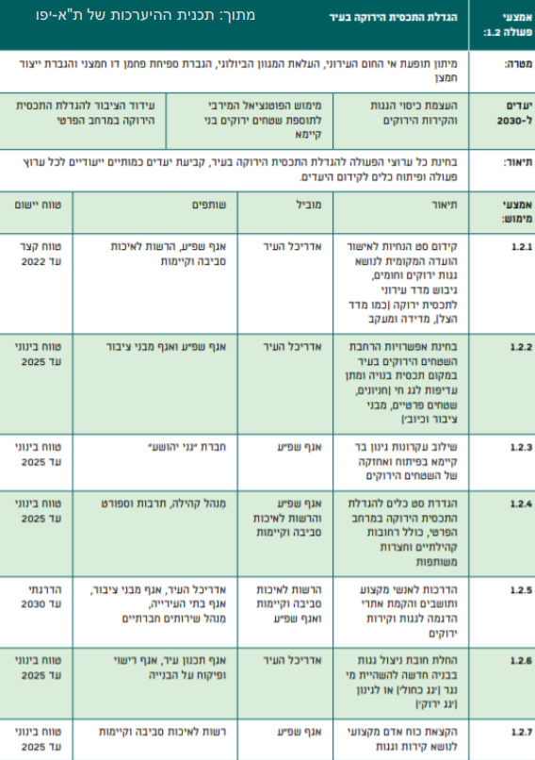
תכנית
לכל תחום פעולה יש להכין:
  מיפוי המצב הקיים
  הערכות לשיפור ויעדים להשגה
  תכנית כיצד להשיג את היעדים

